Slide 1
Пророк ИОНА
Книга Ветхого Завета

Slide 2
И было слово Господне к Ионе, сыну Амафиину: встань, иди в Ниневию, город великий, и проповедуй в нем, ибо злодеяния его дошли до Меня. И встал Иона, чтобы бежать в Фарсис от лица Господня, и пришел в Иоппию, и нашел корабль… (Ион.1:1-3)

Slide 3
Как вы думаете: существовала ли Ниневея в исторической реальности?

Slide 4
Нинивея
Общая информация

Slide 5
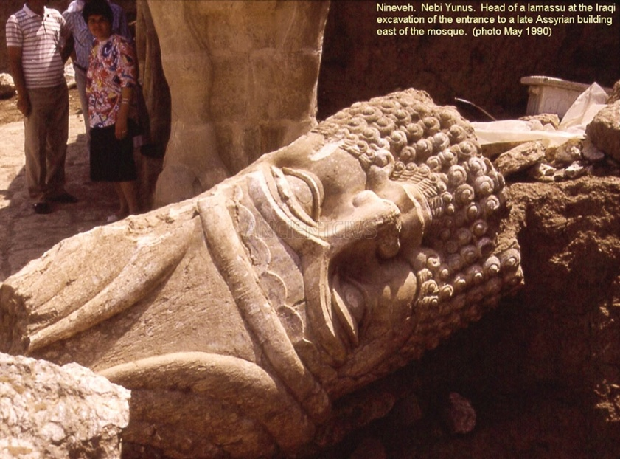
Первые архиологические раскопки Ниневеи осуществила экспедиция под руководством французкого исследователя П. Э. Бота в 1840 году
Другим исследователем, продолжившим раскопки Ниневии, стал О. Г. Лэйярд. В 1845 году он начал раскопки на холме Нимруд, где обнаружил развалины огромных дворцов, статуй царей, богов и фантастических существ, а также высеченные в камне рельефы со сценами войны и повседневной жизни древних ассирийцев.

Slide 6
Ниневея
Местонахождение: север Ирака.
Административная принадлежность: мухафаза Найнава, г. Мосул.
Первое упоминание: 3-е тыс. до н. э.
Столица: с VIII в. до н. э.
Разрушена: 612 г. до н. э.
Языки: арабский, курдский, ассирийский.
Этнический состав: арабы, курды (включая езидов), ассирийцы.

Slide 7
Площадь: 7,5 км2. Стены дворцов: толщина — от 0,9 до 2 м. Городская стена: длина — около 12 км, высота каменного основания — 6 м, кирпичная стена-надстройка (высота — 10 м, толщина —15 м). Холм Куюнджик: высота — 20 м, длина — 800 м, ширина — 500 м. Высота над уровнем моря: 225 м. Население (древняя Ниневия): около 170 тыс. чел. (оценка). Население города Мосул: ок. 2 млн (2012 г.), до 1 млн чел. (2015 г.) Удаленность: 44 км к северу от Багдада.

Slide 8
Климат и погода
Субтропический, засушливый (в летние месяцы осадки могут отсутствовать).
Средняя температура января: +7°С.
Средняя температура июля: +34°С.
Максимальная температура: +49,3°С.
Среднегодовое количество осадков: 360 мм.
Среднегодовая относительная влажность: 55% (от 30% летом до 80% зимой).

Slide 9
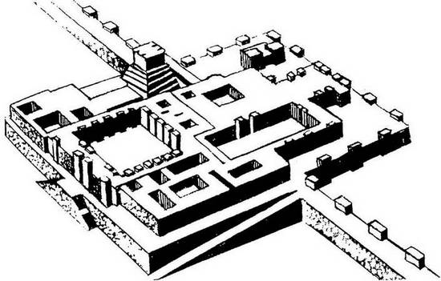
Археологами обнаружены
Комплекс руин древнего города Ниневия (VIII-VII вв. до н. э.)
Дворцы Синаххериба и Ашшурбанипала
Ворота Нергал, Машки, Адада, Шамаш и Халзи
Статуи крылатых быков и львов
Городская стена

Slide 10
Жители Ниневеи не знали Единого Бога, были язычниками и Иона не пошел к ним
Но Господь воздвиг на море крепкий ветер, и сделалась на море великая буря, и корабль готов был разбиться (Ион. 1:4).
И он сказал им [Иона]: я Еврей, чту Господа Бога небес, сотворившего море и сушу(Ион.1:9).
И устрашились люди страхом великим и сказали ему: для чего ты это сделал? Ибо узнали эти люди, что он бежит от лица Господня, как он сам объявил им. (Ион.1:10)

Slide 11
сказали ему: что сделать нам с тобою, чтобы море утихло для нас? Ибо море не переставало волноваться (Ион.1:10-11).
Тогда он сказал им: возьмите меня и бросьте меня в море, и море утихнет для вас, ибо я знаю, что ради меня постигла вас эта великая буря (Ион 1:12)

Slide 12
Тогда воззвали они к Господу и сказали: молим Тебя, Господи, да не погибнем за душу человека сего, и да не вменишь нам кровь невинную; ибо Ты, Господи, соделал, что угодно Тебе!
И взяли Иону и бросили его в море, и утихло море от ярости своей.
И устрашились эти люди Господа великим страхом, и принесли Господу жертву, и дали обеты (Ион. 1:15-17).

Slide 14
И повелел Господь большому киту поглотить Иону; и был Иона во чреве этого кита три дня и три ночи(Ион.2:1).
И помолился Иона Господу Богу своему из чрева кита (Ион. 2:2).

Slide 16
Когда изнемогла во мне душа моя, я вспомнил о Господе, и молитва моя дошла до Тебя, до храма святаго Твоего.
Чтущие суетных и ложных богов оставили Милосердаго своего,
а я гласом хвалы принесу Тебе жертву; что обещал, исполню: у Господа спасение! (Ион.2:9-11)

Slide 17
И сказал Господь киту, и он изверг Иону на сушу (Ион. 2:11).

Slide 20
И было слово Господне к Ионе вторично:
встань, иди в Ниневию, город великий, и проповедуй в ней, что Я повелел тебе.
И встал Иона и пошел в Ниневию, по слову Господню; Ниневия же была город великий у Бога, на три дня ходьбы (Ион.3:1-3).

Slide 21
И поверили Ниневитяне Богу, и объявили пост, и оделись во вретища, от большого из них до малого (Ион. 3:5).
И увидел Бог дела их, что они обратились от злого пути своего, и пожалел Бог о бедствии, о котором сказал, что наведет на них, и не навел (Ион.3:10).

Slide 22
Иона сильно огорчился этим и был раздражен (Ион. 4:1).
И произрастил Господь Бог растение, и оно поднялось над Ионою, чтобы над головою его была тень и чтобы избавить его от огорчения его; Иона весьма обрадовался этому растению.
И устроил Бог так, что на другой день при появлении зари червь подточил растение, и оно засохло (Ион. 4:6-7).

Slide 23
И сказал Бог Ионе: неужели так сильно огорчился ты за растение? Он сказал: очень огорчился, даже до смерти.
Тогда сказал Господь: ты сожалеешь о растении, над которым ты не трудился и которого не растил, которое в одну ночь выросло и в одну же ночь и пропало:
Мне ли не пожалеть Ниневии, города великого, в котором более ста двадцати тысяч человек, не умеющих отличить правой руки от левой, и множество скота?(Ион.4:10-12).

Slide 24
Какая связь между историей с пророком Ионой и с Воплощением , Крестной смертью и Воскресением Господа нашего Иисуса Христа?
Между Новым и Ветхим Заветами?

Slide 25
Образ пророка Ионы есть прообраз Господа нашего Иисуса Христа

Slide 27
Смысл Ветхого Завета раскрывается через Новый Завет

Slide 28
Пророк Иона в иконописи

Slide 29
